Slide 1
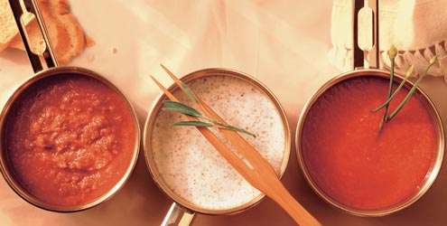
HNT-206 PROCEDIMENTOS E TÉCNICAS CULINÁRIAS APLICADOS A NUTRIÇÃO FSP/USP
Molhos, Caldos e Fundos
Profa. Dra. Betzabeth Slater
Profa Dra. Maria Laura C. Louzada
Prof. Dr. Eduuardo Purgatto
Notes:
quero compartilhar com vc um pensamento de Claude Fischer que diz que comer é o ato mais intimo.
Acho que somente fazer amor pode ser comparável pois apos a ingestão do alimento em nossa boca , este ira fazer parte de nosso orgsnísmo , nosso ser

Slide 2
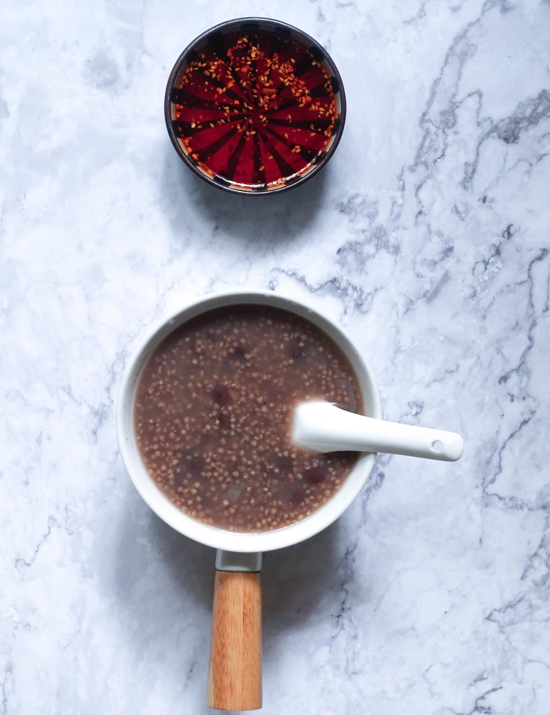
MOLHOS
"Todo tempero líquido obtido a partir de caldos e condimentos com função de complementar, enriquecer e nomear um determinado prato"
•São usados para dar sabor e realçar a textura de quase tudo o que comemos.
•Um bom molho requer sabor e que se garanta espessamento.
–Sabor: reações químicas e liberação dos aromas dos ingredientes
–Espessamento pela presença de duas grandes moléculas: as proteínas e os carboidratos presentes nos alimentos

Slide 3
GROSSO/TEXTURA
•Aplicado aos molhos
–Duas propriedades: viscosidade e pressão
a. Uma propriedade mensurável de qualquer líquido e descreve a velocidade com que esse líquido se escoa em um tubo
b.A força aplicada para fazê-lo fluir.
•Geralmente queremos um molho que escorra facilmente do recipiente e que cubra um alimento

Slide 4
BASES COMUNS DA CULINÁRIA
FUNDOS
COMPONENTE
NUTRITIVO
COMPONENTE
AROMÁTICO
COMPONENTE
LÍQUIDO
Ossos
Vitela
Porco
Frango
Caça
Vísceras
Legumes
Orégano
Louro
Cominho
Noz Moscada
Pimenta do Reino
Buque garni
Mirepoix
Marinadas
Salmoura
Água
Vinho
Leite
Sucos

Slide 5
PRODUZIR:
BASES DA COZINHA
À BASE DE CARNE, FRANGO, PEIXE, LEGUMES, CAÇA, CONDIMENTOS E ÁGUA. COZIMENTO LENTO E REGULAR, REDUZINDO O VOLUME DE ÁGUA = LÍQUIDO MAIS ESPESSO E CONCENTRADO.
FUNDOS BÁSICOS
FUNDOS GORDUROSOS
ESPESSANTES
EMBELEZADORES OU MELHORADORES DE SABOR
MANTEIGA DERRETIDA E MANTEIGA CLARIFICADA, ÓLEOS VEGETAIS E AZEITE.
ROUX, OVOS, SANGUE, AMIDOS, CREME DE LEITE, GELATINA.
MANTEIGAS COMPOSTAS, CORANTES, NATA, CREME DE LEITE.

Slide 6
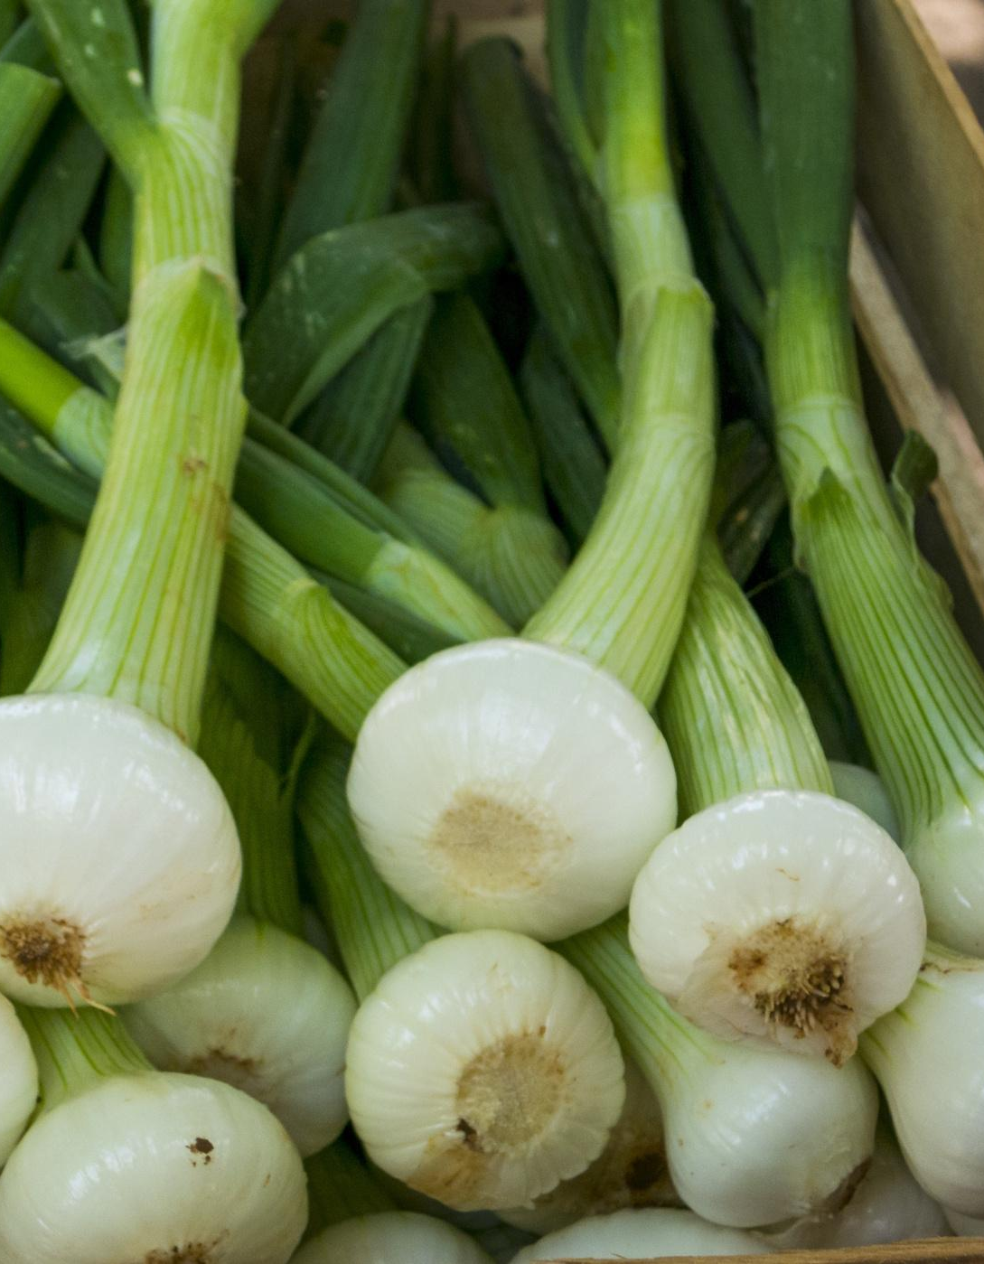
Cebola brullé
https://www.youtube.com/watch?v=1_D2RZpJ7C8
Cebola piqué
www.youtube.com/watch?v=fYDUunUU_cs
Bouquet Garni:
http://www.youtube.com/watch?v=bh4mMcs9CPM&feature=related
Mirepoix:
50% cebola; 25% salsão; 25% cenoura. Agregar sabor, nutrientes e coloração às preparações
Sachet d’épices:
http://www.youtube.com/watch?v=r6vgNthvV58

Slide 7
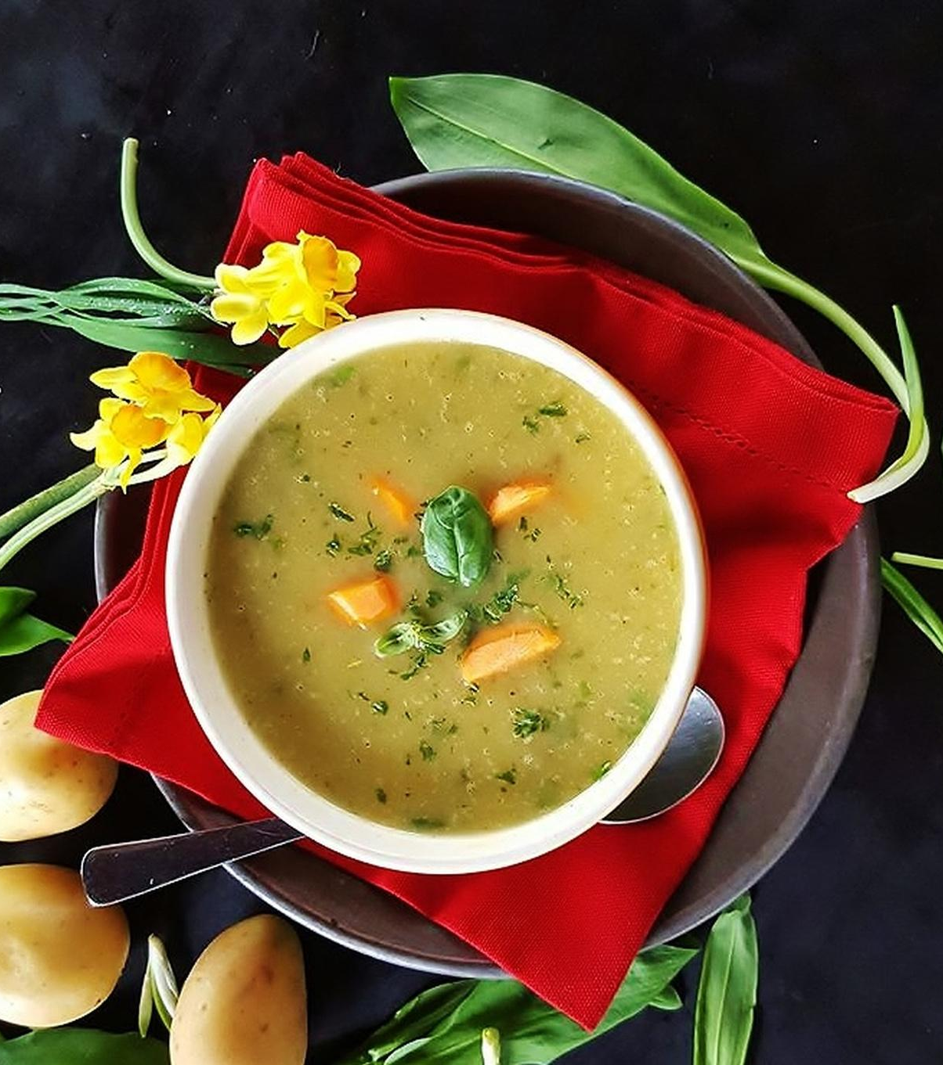
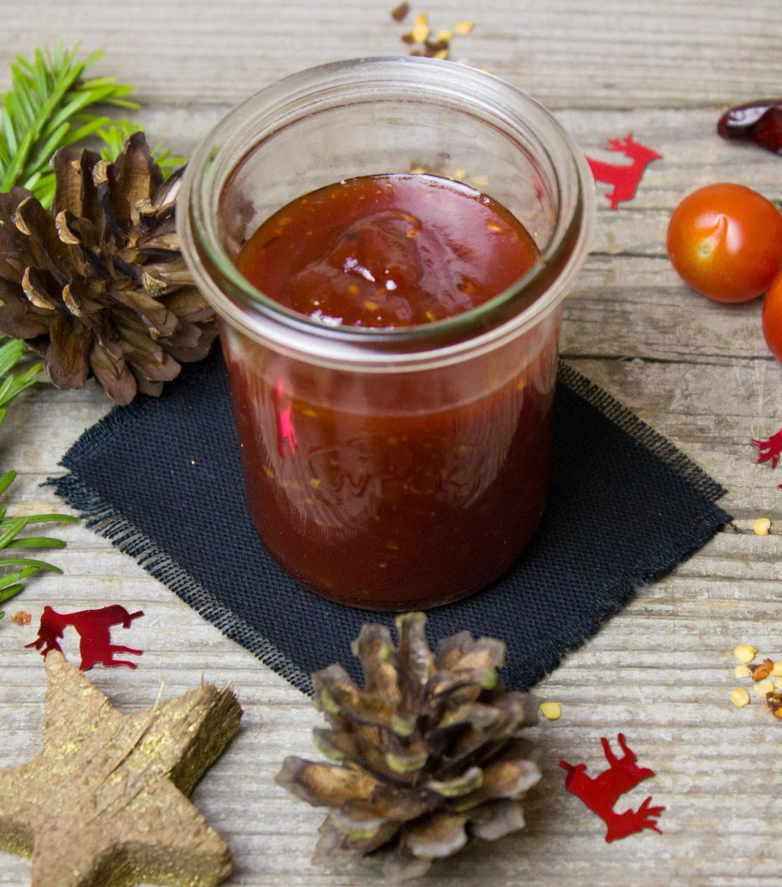
TUDO ISSO PERMITE...
MOLHOS
CALDOS E SOPAS

Slide 8
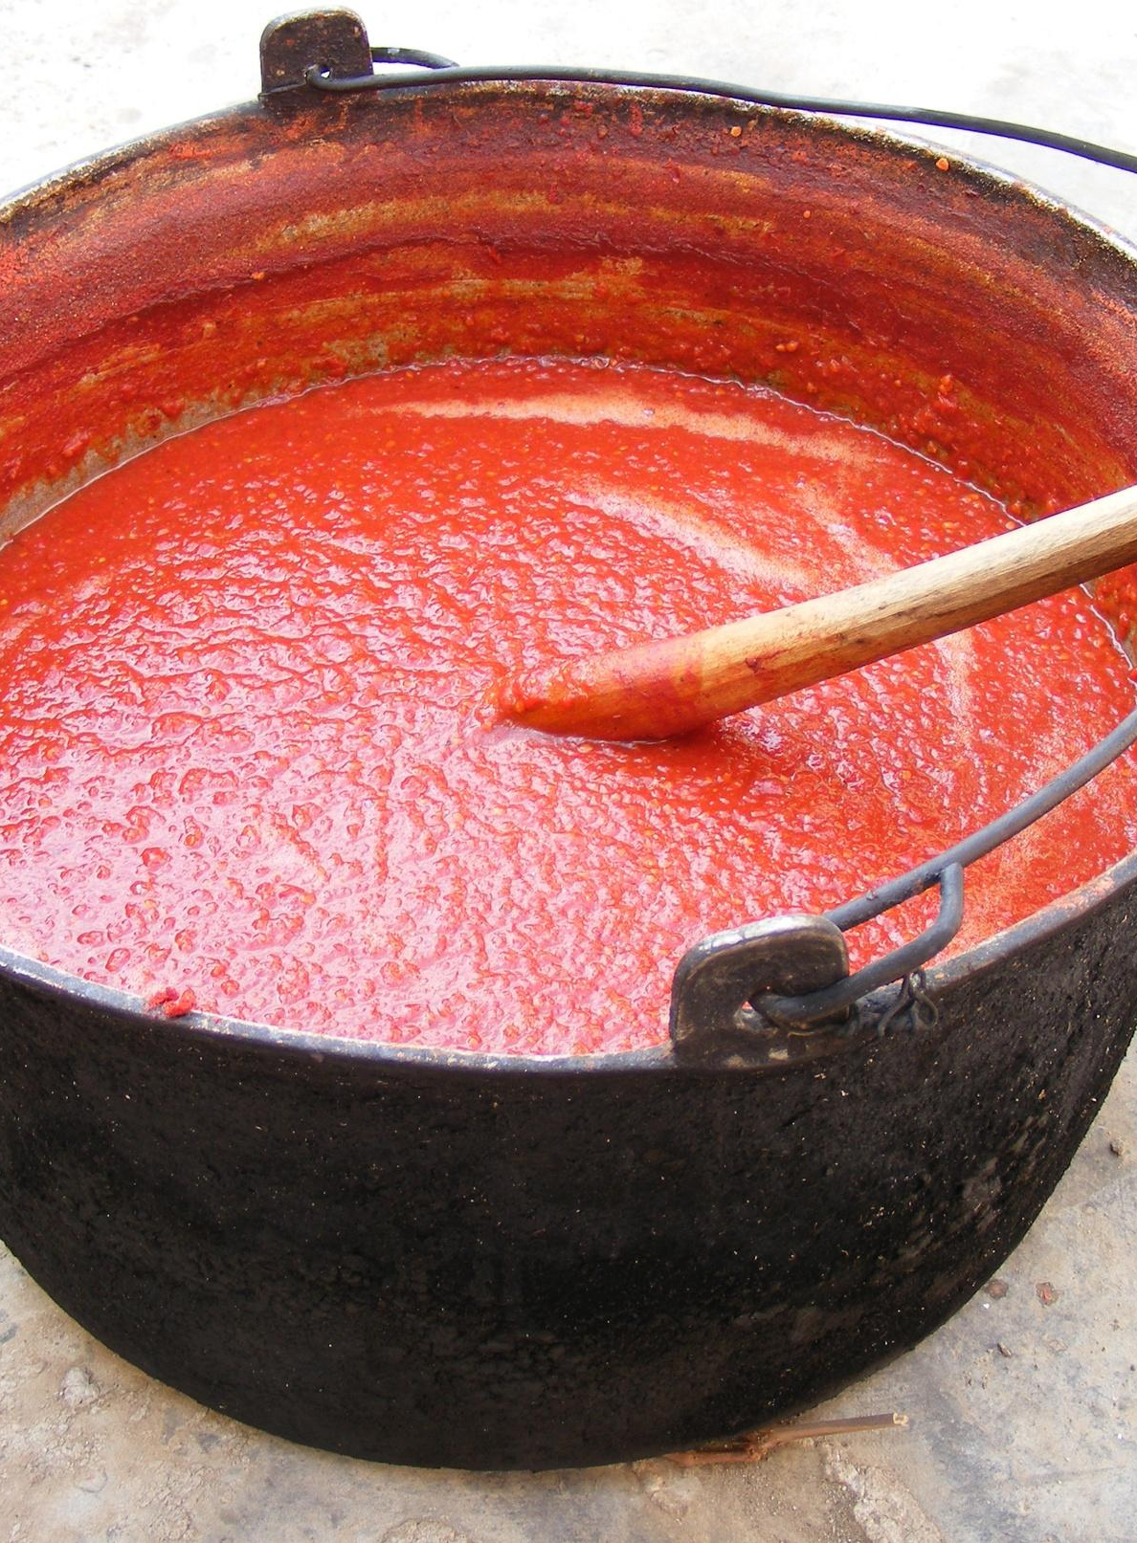
MOLHOS BÁSICOS
Molho escuro
Molho claro
Molhos emulsionados
Molho de tomate
Molhos ácidos
Molhos frios
Molhos contemporâneos
Molhos à base de manteiga

Slide 9
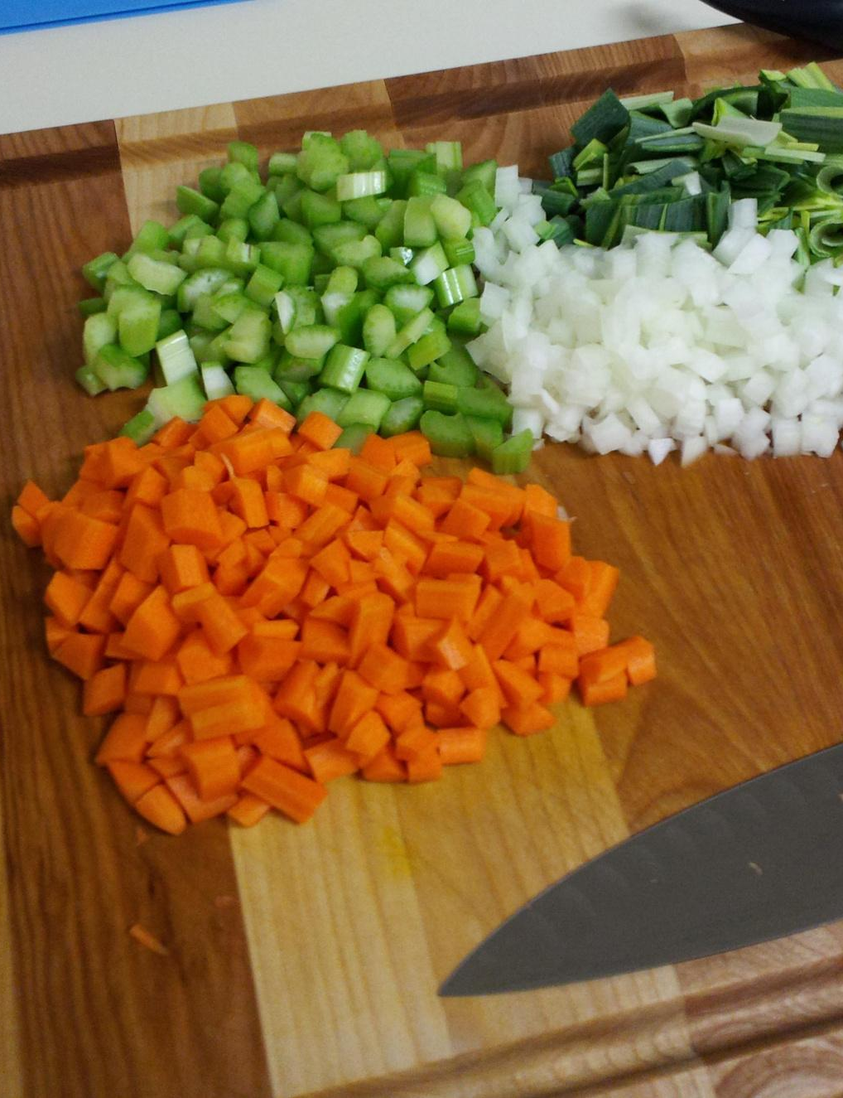
DIFERENÇAS ENTRE FUNDOS BÁSICOS
esta relacionado as cores e adição
de outros ingredientes

Slide 10
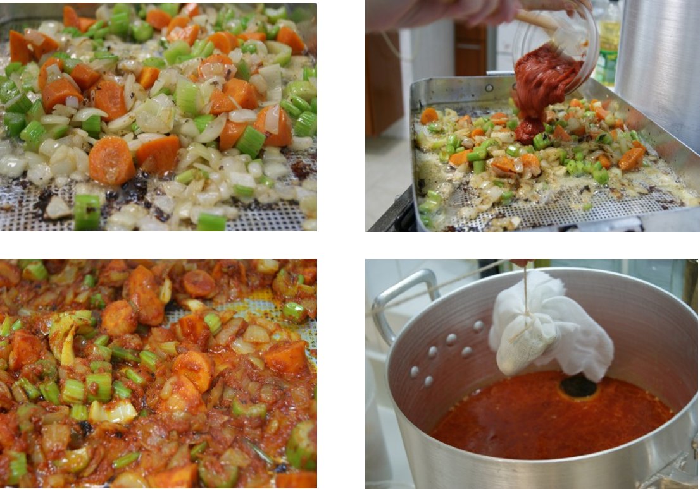
PINÇAGE

Slide 11
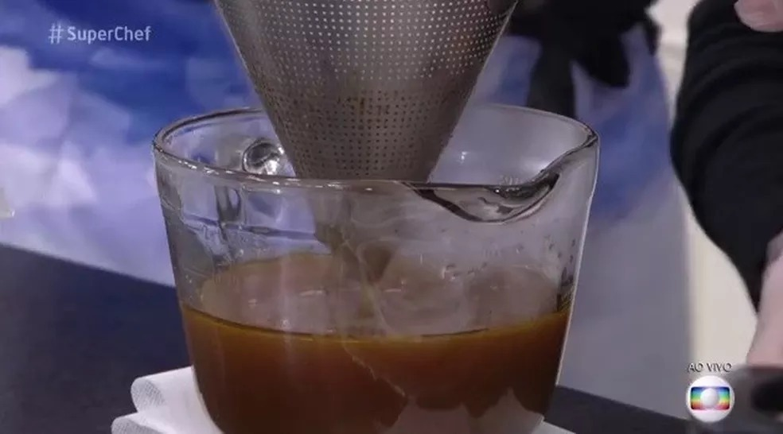
PINÇAGE

Slide 12
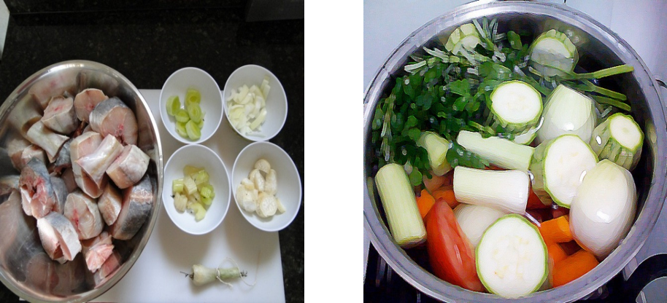
ATENÇÃO!
FUNDOS ESCUROS = OSSOS E ELEMENTOS NUTRITIVOS
TOSTADOS/CARAMELIZADOS .
FUNDOS CLAROS = OSSOS ESCALDADOS E SEM PINÇAGE!
30 MIN. A 1 HR
30 A 40 MIN.

Slide 13
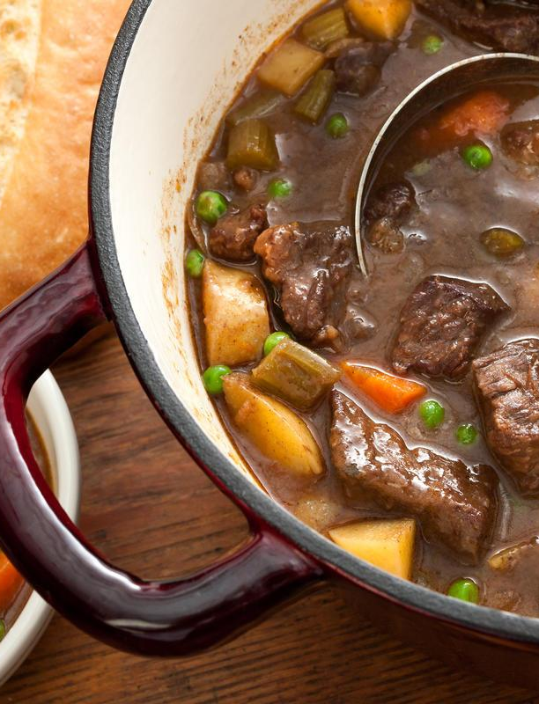
Qual a diferença CALDOS OU FUNDOS?
As técnicas e o tempo de cozimento são semelhantes. A diferença é que os caldos podem ser servidos como estão e os fundos são utilizados na produção de outros pratos.

Slide 14
DEZ PASSOS IMPORTANTES PARA O PREPARO DE FUNDOS:
1.Começar com líquidos frios
2.Cozinhar em fogo baixo (85ºC);
3.Cozinhar o tempo adequado e necessário;
4.Manter a panela aberta e todos os ingredientes cobertos com líquido;
5.Retirar a espuma que se forma na superfície;
6.Coar assim que ficar pronto;
7.Resfriar imediatamente o mais rápido possível;
8.Retirar toda a gordura da superfície;
9.Ferver
10.Resfriar.

Slide 15
ROUX:
• BRANCO: PARA MOLHO BRANCO E BECHAMEL.
• BLOND: BASE DO MOLHO VELOUTÉ, AO QUAL SE JUNTA UM CALDO FRIO DE GALINHA, VITELA OU PEIXE.
• MARROM (BROWN): MUITO SABOROSO, BASE DO MOLHO ESPAGNOLE. COZIDO NO FOGO ALTO ATÉ ESCURECER.
- Mistura de quantidades iguais de farinha e manteiga ou óleo, usadas para engrossar vários tipos de molho.
PARA MOLHO BECHAMEL (A BASE DE ROUX CLARO), UTILIZA-SE PARA CADA LITRO DE LÍQUIDO (LEITE), 15G A 15G DE FARINHA E DE MANTEIGA.( EM ALGUMAS SITUAÇÕES 40 % 50% A DEPENDER DO ESPESSAMENTO DESEJADO

Slide 16
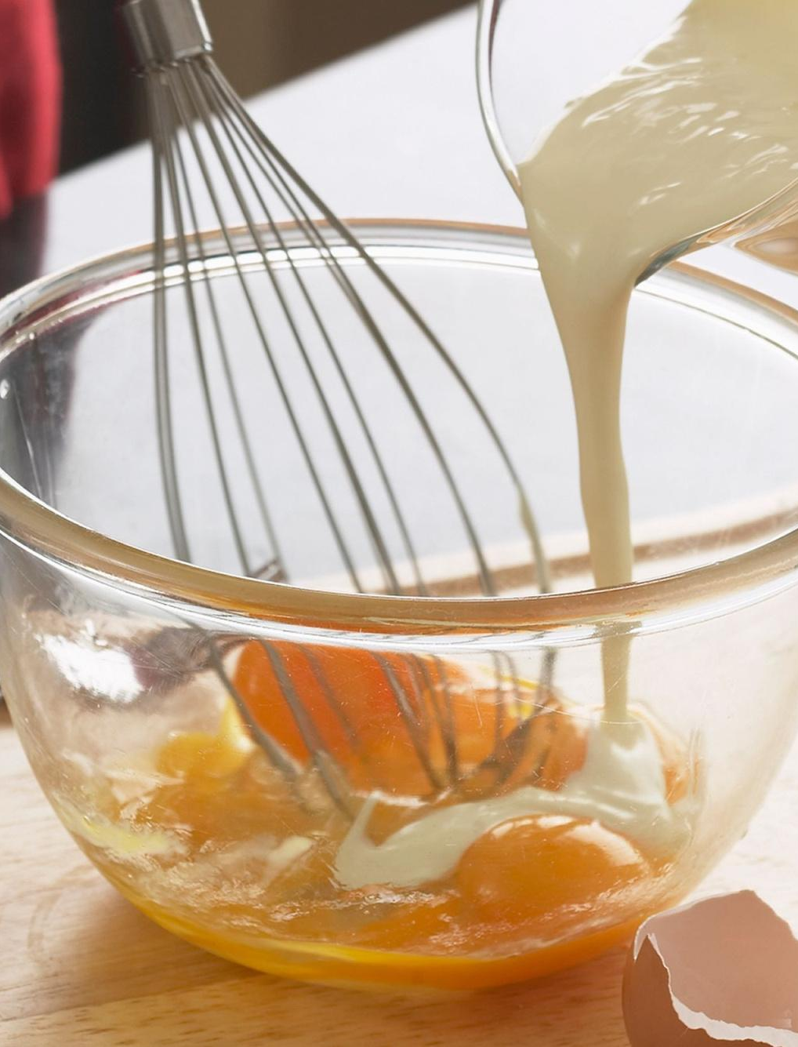
ESPESSAMENTO POR PROTEÍNA E GORDURA:
LIAISON
Mistura de gemas de ovo e creme de leite, utilizada para enriquecer e engrossar ligeiramente molhos e sopas. Adiciona brilho, cremosidade, cor e sabor e textura mais lisa ao molho e sopa.
Gemas coagulam a 65ºC. >> Creme de leite faz o ponto de coagulação da gema ficar entre 82 a 85ºC!
Proporção: 3 (creme):1(gemas).
Ex: Creme de pâtissiere

Slide 17
TÉCNICAS DA GASTRONOMIA APLICADAS A PTCAN
CLARIFICAR: É TORNAR UM ALIMENTO LIMPO, SEM RESÍDUOS OU OUTRAS SUBSTÂNCIAS INDESEJADAS PARA A PREPARAÇÃO.
MANTEIGA CLARIFICADA: TÉCNICA EM QUE SE EXTRAI A ÁGUA E RESÍDUOS DE PROTEÍNAS DA MANTEIGA POR MEIO DE COCÇÃO LENTA.
DEGLAÇAR (NA FOTO): USAR UM LÍQUIDO, COMO VINHO, ÁGUA OU FUNDO PARA DISSOLVER AS PARTÍCULAS DE ALIMENTOS E/OU PINGOS CARAMELIZADOS DEIXADOS NUMA ASSADEIRA DEPOIS DE ASSAR OU SALTEAR. A MISTURA RESULTA EM UMA BASE PARA UM MOLHO DE ACOMPANHAMENTO.

Slide 18
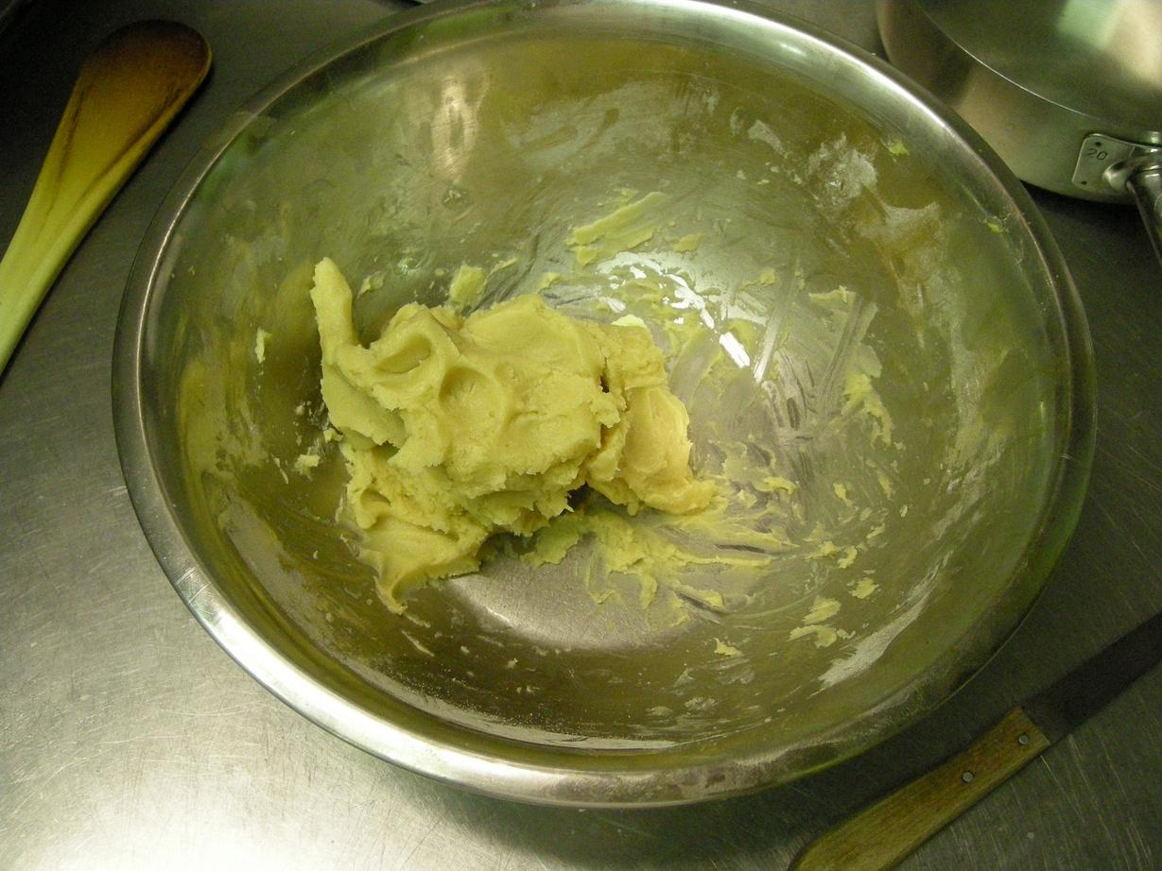
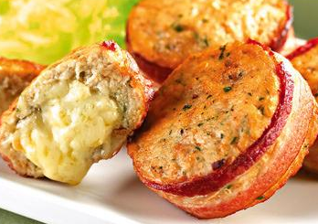
BEURRE MANIÉ
(manteiga manipulada): manteiga sem sal amolecida + farinha de trigo (1:1). É utilizada para dar uma consistência mais espessa, de um modo rápido, a um líquido.
BARDEAR:
Cobrir uma carne naturalmente magra com fatias ou tiras de gordura, como bacon ou toucinho, para untá-la enquanto assa. Geralmente a gordura é amarrada com barbante.

Slide 19
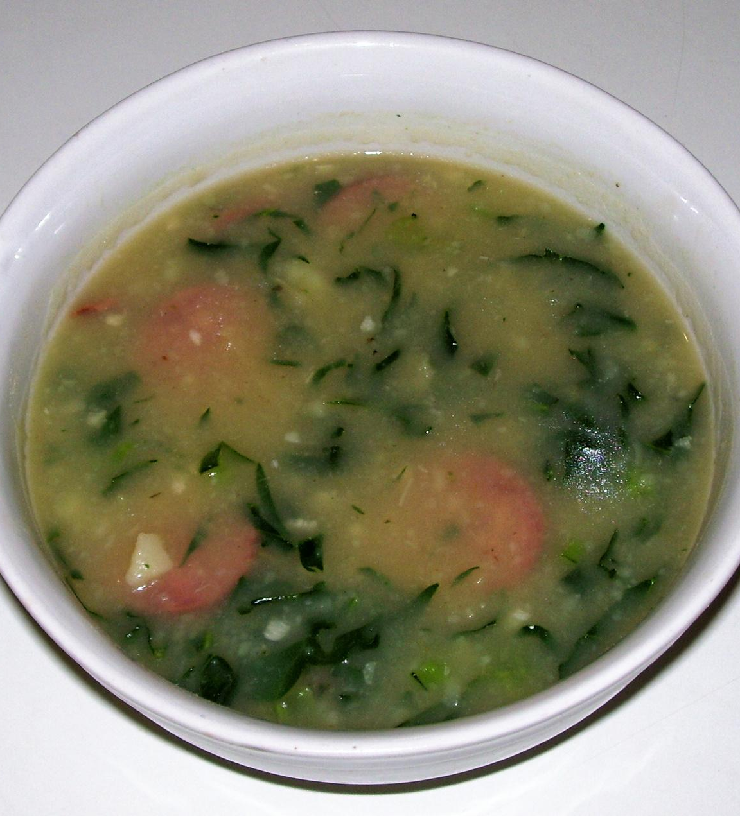
SOPAS
Preparações líquidas ou semilíquidas, servidas no início das refeições – estímulo ao apetite.
Sopa mista: combinação de vários ingredientes
Sopa purê – caldos (carne, legumes, frango) + purê de vegetais
Sopa creme – purê de vegetais + molho bechamel
Sopa velouté – molho velouté (caldo + roux) + ingredientes variados
Consommé – caldo fino e clarificado

